Slide 1
Unsere 5. Fastenwoche hat das Thema: Fleisch fasten
… und dazu überlege einmal: Wieviel Fleisch und Wurst isst du ungefähr in einer Woche?
… jetzt rechne aus, wieviel das in einem Jahr ist.

Slide 2
… und jetzt schau mal, wie es in ganz Deutschland aussieht:

Slide 3
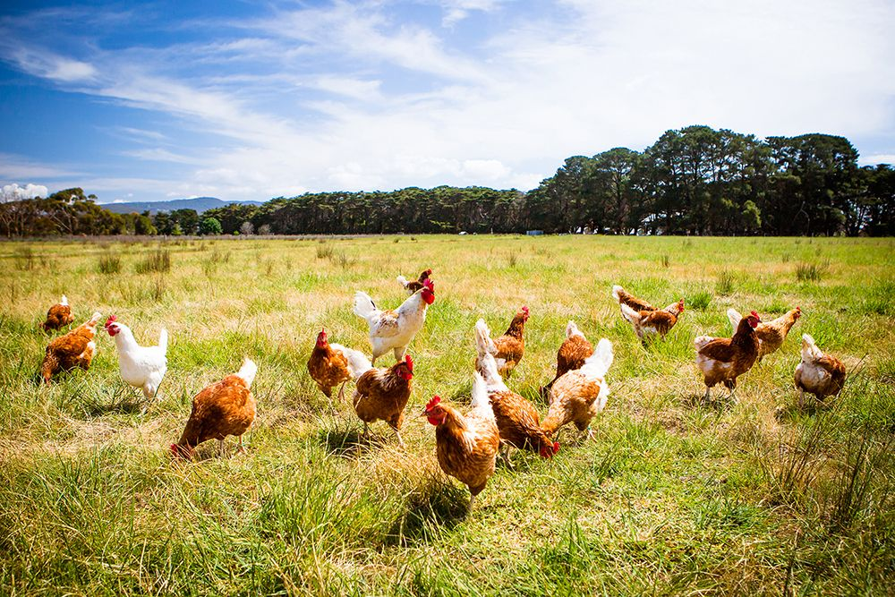
Ist bei so viel Fleischbedarf so etwas überhaupt möglich?

Slide 4
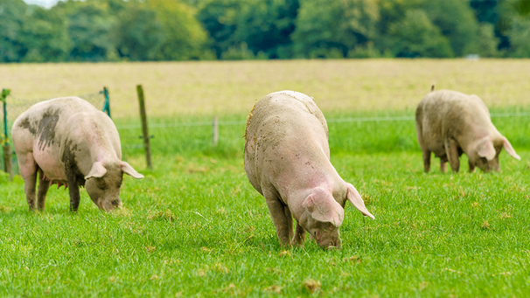
…oder so etwas?

Slide 5
… oder sieht das Ganze eher so aus?

Slide 6
… oder so?

Slide 7
Schauen wir doch mal, wie es zum Beispiel bei den Hühnern aussieht:
https://youtu.be/XxXKmH_f4-Q

Slide 8
Was kannst du also tun, damit du weißt, dass du Fleisch von glücklicheren Tieren bekommst? Schau auf die Siegel der Verpackung:

Slide 9
Oder kaufe beim Metzger deines Vertrauens. Du kannst die Verkäufer auch fragen, woher sie ihr Fleisch beziehen, dann weißt du Bescheid.

Slide 10
Aber wie wir schon beim Wasser-Fasten gelernt haben: Die Fleisch-herstellung benötigt viel Wasser – deshalb versuche einfach generell weniger Fleisch und Wurst zu essen. Und wenn Fleisch, dann achte auf die Haltungsform☺

Slide 11
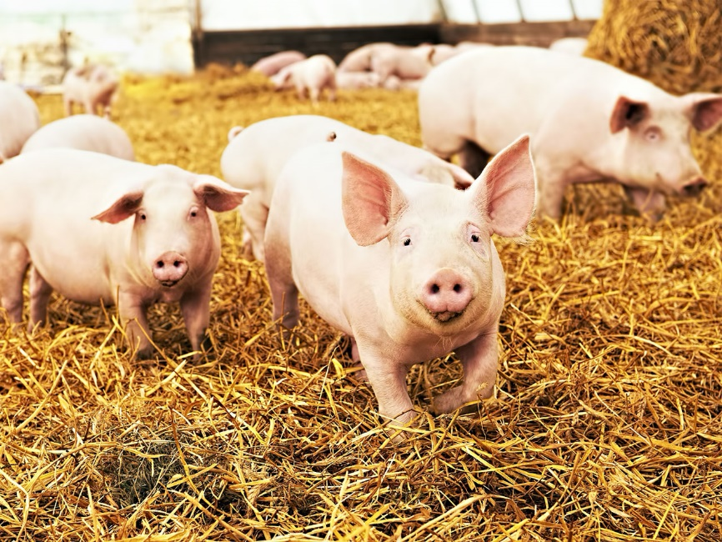
Deine Aufgabe für diese Fastenwoche:
Verzichte auf Fleisch- und Wurstwaren
Achte auch bei Fertigprodukten (z.B. Ravioli, …)darauf, dass kein Fleisch enthalten ist
Danke Dir!!!

